Slide 1
Betriebssysteme Tutorium Gruppe 08
Julian Hager
08.01.2020
Blatt 09 H
Blatt 10 T

Slide 2
Aufgabe 45 H)
Studentenbar mit 5 Hockern, einem Barkeeper und einer Tür.
Max. 5 Gäste in Bar und Tür.
Max. einer in der Tür.
Jeder 3 Drinks. Dann geht er wieder.
Barkeeper max. eine Bestellung gleichzeitig.
Was sind die kritischen Bereiche bei diesem Problem?

Slide 3
Aufgabe 45 H)
Studentenbar mit 5 Hockern, einem Barkeeper und einer Tür.
Max. 5 Gäste in Bar und Tür.
Max. einer in der Tür.
Jeder 3 Drinks. Dann geht er wieder.
Barkeeper max. eine Bestellung gleichzeitig.
Was sind die kritischen Bereiche bei diesem Problem?
Türbereich
Barkeeper
Anzahl der Barhocker/Gäste

Slide 4
Aufgabe 45 H)
Tragen Sie in eine Tabelle der folgenden Form die aus Ihrer Sicht benötigten Semaphoren ein, um den beschrieben Sachverhalt zu synchronisieren. Geben Sie zu jedem von Ihnen angedachten Semaphor einen Bezeichner, den Typ und eine kurze Beschreibung, wofür er verwendet werden soll, an. Die beiden Semaphoren bestellwunsch und getränk_fertig sind bereits gegeben.

Slide 5
Aufgabe 45 H)
Geben Sie in Pseudocode an, wie die benötigten Semaphore initialisiert werden müssen. Verwenden Sie dabei die Notation, die bei den gegebenen Semaphoren verwendet wurde:

Slide 6
Aufgabe 45 H)
Vervollständigen Sie nun den Pseudocode für einen Gast, so dass auch mehrere Gäste stets synchronisiert werden. Dabei soll das Betreten bzw. Verlassen des Lokals durch die Gäste sowie deren Getränkebestellung simuliert werden. Beachten Sie, dass der Barkeeper immer nur einen Gast bedienen kann, was von Ihnen modelliert werden soll.

Slide 7
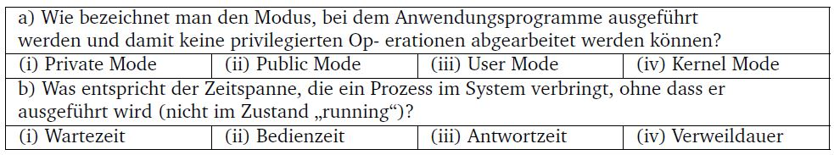
Aufgabe 46 H)

Slide 8
Aufgabe 46 H)

Slide 9
Aufgabe 46 H)

Slide 10
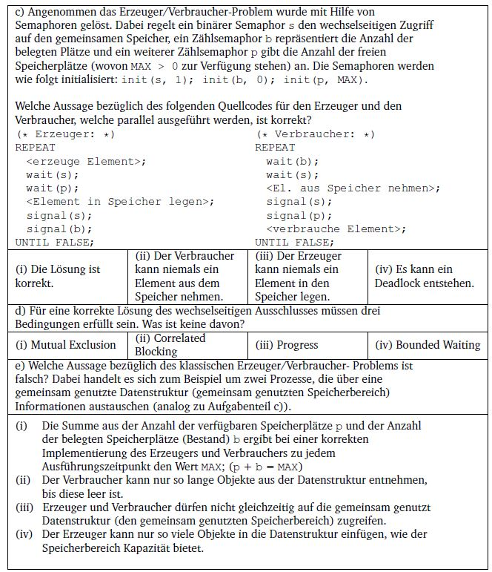

Slide 12
Aufgabe 46 H)

Slide 13
Aufgabe 46 H)

Slide 14
Aufgabe 46 H)

Slide 15
Aufgabe 47 T)
2 Prozesse: P1 und P2
P1 erzeugt Daten und schreibt diese in einen gemeinsamen Speicher mit 5 Plätzen.
P2 liest diese Daten.
Folgende Initialisierung:
Semaphore platz, bestand;
init(platz, 5);
init(bestand, 0);
Ergänzen Sie die folgenden Prozessdefinitionen unter Verwendung dieser Semaphoren so, dass P1 nicht in den vollen Speicher schreiben und P2 nicht aus einem leeren Speicher lesen kann.

Slide 16
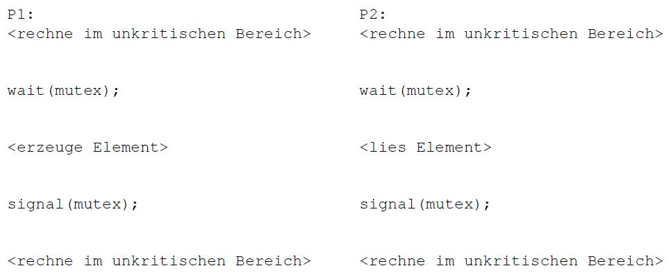
Aufgabe 47 T)

Slide 17
Aufgabe 48 T)
Schreiben Sie eine Java Klasse SimpleCountingSemaphore, die es ermöglicht, Instanzen zu erzeugen, welche in Analogie zu der von Dijkstra vorgeschlagenen Datenstruktur eines Zählsemaphor verwendet werden können.
Verwenden Sie dazu den Java synchronized-Mechanismus. Verwenden Sie außerdem eine minimale Anzahl an wait()- und notify()-Aufrufen!

Slide 18
Aufgabe 48 T)
Beschreiben Sie das grundlegende Konzept der Synchronisation in Java. Gehen Sie dabei auf die Verwendung von Objekt-Locks, Threads und Warteschlangen ein.
Wie werden wait() und signal() in Java umgesetzt?
Erläutern Sie den grundlegenden Unterschied des Java Synchronisationsmechnismus im Gegensatz zu „echten“ Monitoren (ohne Beachtung der Signalisierungsmechanismen).

Slide 19
Aufgabe 48 T)
Beschreiben Sie die Einschränkungen bei der Verwendung von wait() und notify() gegenüber „echten“ Monitoren.
Überlegen Sie sich, wie diese Einschränkungen umgangen werden können.

Slide 20
Aufgabe 48 T)
Es gibt zwei Modelle, wie die Ausführung in einem Monitor nach dem Aufruf von signal() fortfährt (A: signalisierender Prozess, B: aufgeweckter Prozess): - Signal-and-wait: A muss nach seiner Signalisierung den Monitor sofort freigeben und warten, bis B den Monitor verlassen hat oder auf eine andere Bedingung wartet. - Signal-and-continue: B muss warten, bis A den Monitor verlassen hat oder auf eine andere Bedingung wartet.
Welchem Modell folgt Java?

Slide 21
Aufgabe 48 T)
Es gibt zwei Modelle, wie die Ausführung in einem Monitor nach dem Aufruf von signal() fortfährt (A: signalisierender Prozess, B: aufgeweckter Prozess): - Signal-and-wait: A muss nach seiner Signalisierung den Monitor sofort freigeben und warten, bis B den Monitor verlassen hat oder auf eine andere Bedingung wartet. - Signal-and-continue: B muss warten, bis A den Monitor verlassen hat oder auf eine andere Bedingung wartet.
Welchem Modell folgt Java?
Signal-and-continue

Slide 22
Aufgabe 49 T)
Betrachten Sie nun folgendes Fallbeispiel:
Gegeben ist eine Anwendung, die bisher single-threaded abläuft, also nur aus einem einzigen Thread besteht. Diese Anwendung bietet eine Eingabe-Schnittstelle, über die der Benutzer mathematische Ausdrücke auswerten lassen kann.
Die Anwendung soll nun so modifiziert werden, dass der Benutzer während einer laufenden Auswertung eines Ausdrucks weitere Berechnungen starten oder auch Zwischenergebnisse einer der aktiven Auswertung abfragen kann.
Im Folgenden wird angenommen, dass ein Benutzer die Berechnung der ersten hunderttausend Primzahlen anfordert.

Slide 23
Aufgabe 48 T)
Warum muss man bei diesem Szenario unbedingt einen neuen Thread oder Prozess für die Berechnung starten?
Folgende Alternativen: - Berechnung der Primzahlen in einem neuen User-Level-Thread - Berechnung der Primzahlen in einem neuen Kernel-Level-Thread - Berechnung der Primzahlen in einem neuen Prozess
Bewerten Sie jede der drei Möglichkeiten hinsichtlich der folgenden Gesichtspunkte in tabellarischer Form.

Slide 24
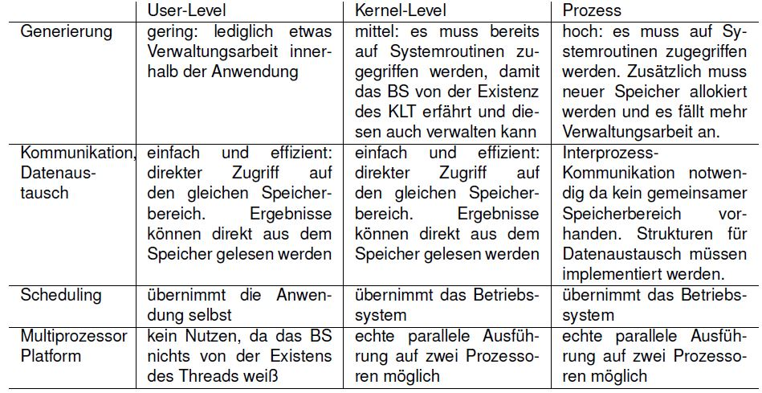
Aufgabe 48 T)

Slide 25
Aufgabe 48 T)

Slide 26
Aufgabe 48 T)

Slide 27
Aufgabe 48 T)

Slide 28
Aufgabe 48 T)

Slide 29
Aufgabe 48 T)

Slide 30
Aufgabe 48 T)

Slide 31
Aufgabe 48 T)

Slide 32
Aufgabe 48 T)

Slide 33
Aufgabe 48 T)

Slide 34
Aufgabe 48 T)

Slide 35
Aufgabe 48 T)

Slide 36
Aufgabe 48 T)

Slide 37
Aufgabe 48 T)
Basierend auf Ihrer Bewertung in der Teilaufgabe b), welche Möglichkeit würden Sie hier wählen? Begründen Sie Ihre Entscheidung.

Slide 38
Aufgabe 48 T)
Basierend auf Ihrer Bewertung in der Teilaufgabe b), welche Möglichkeit würden Sie hier wählen? Begründen Sie Ihre Entscheidung.
KLT
relativ wenig Aufwand beim Erstellen
einfacher Datenaustausch mit dem Interaktions-Thread
kein Implementieren von eigenen Scheduling-Algorithmen notwendig, da dies vom Betriebssystem erledigt wird
Auf Multiprozessorsystemen echter Performance Gewinn

